Slide 1
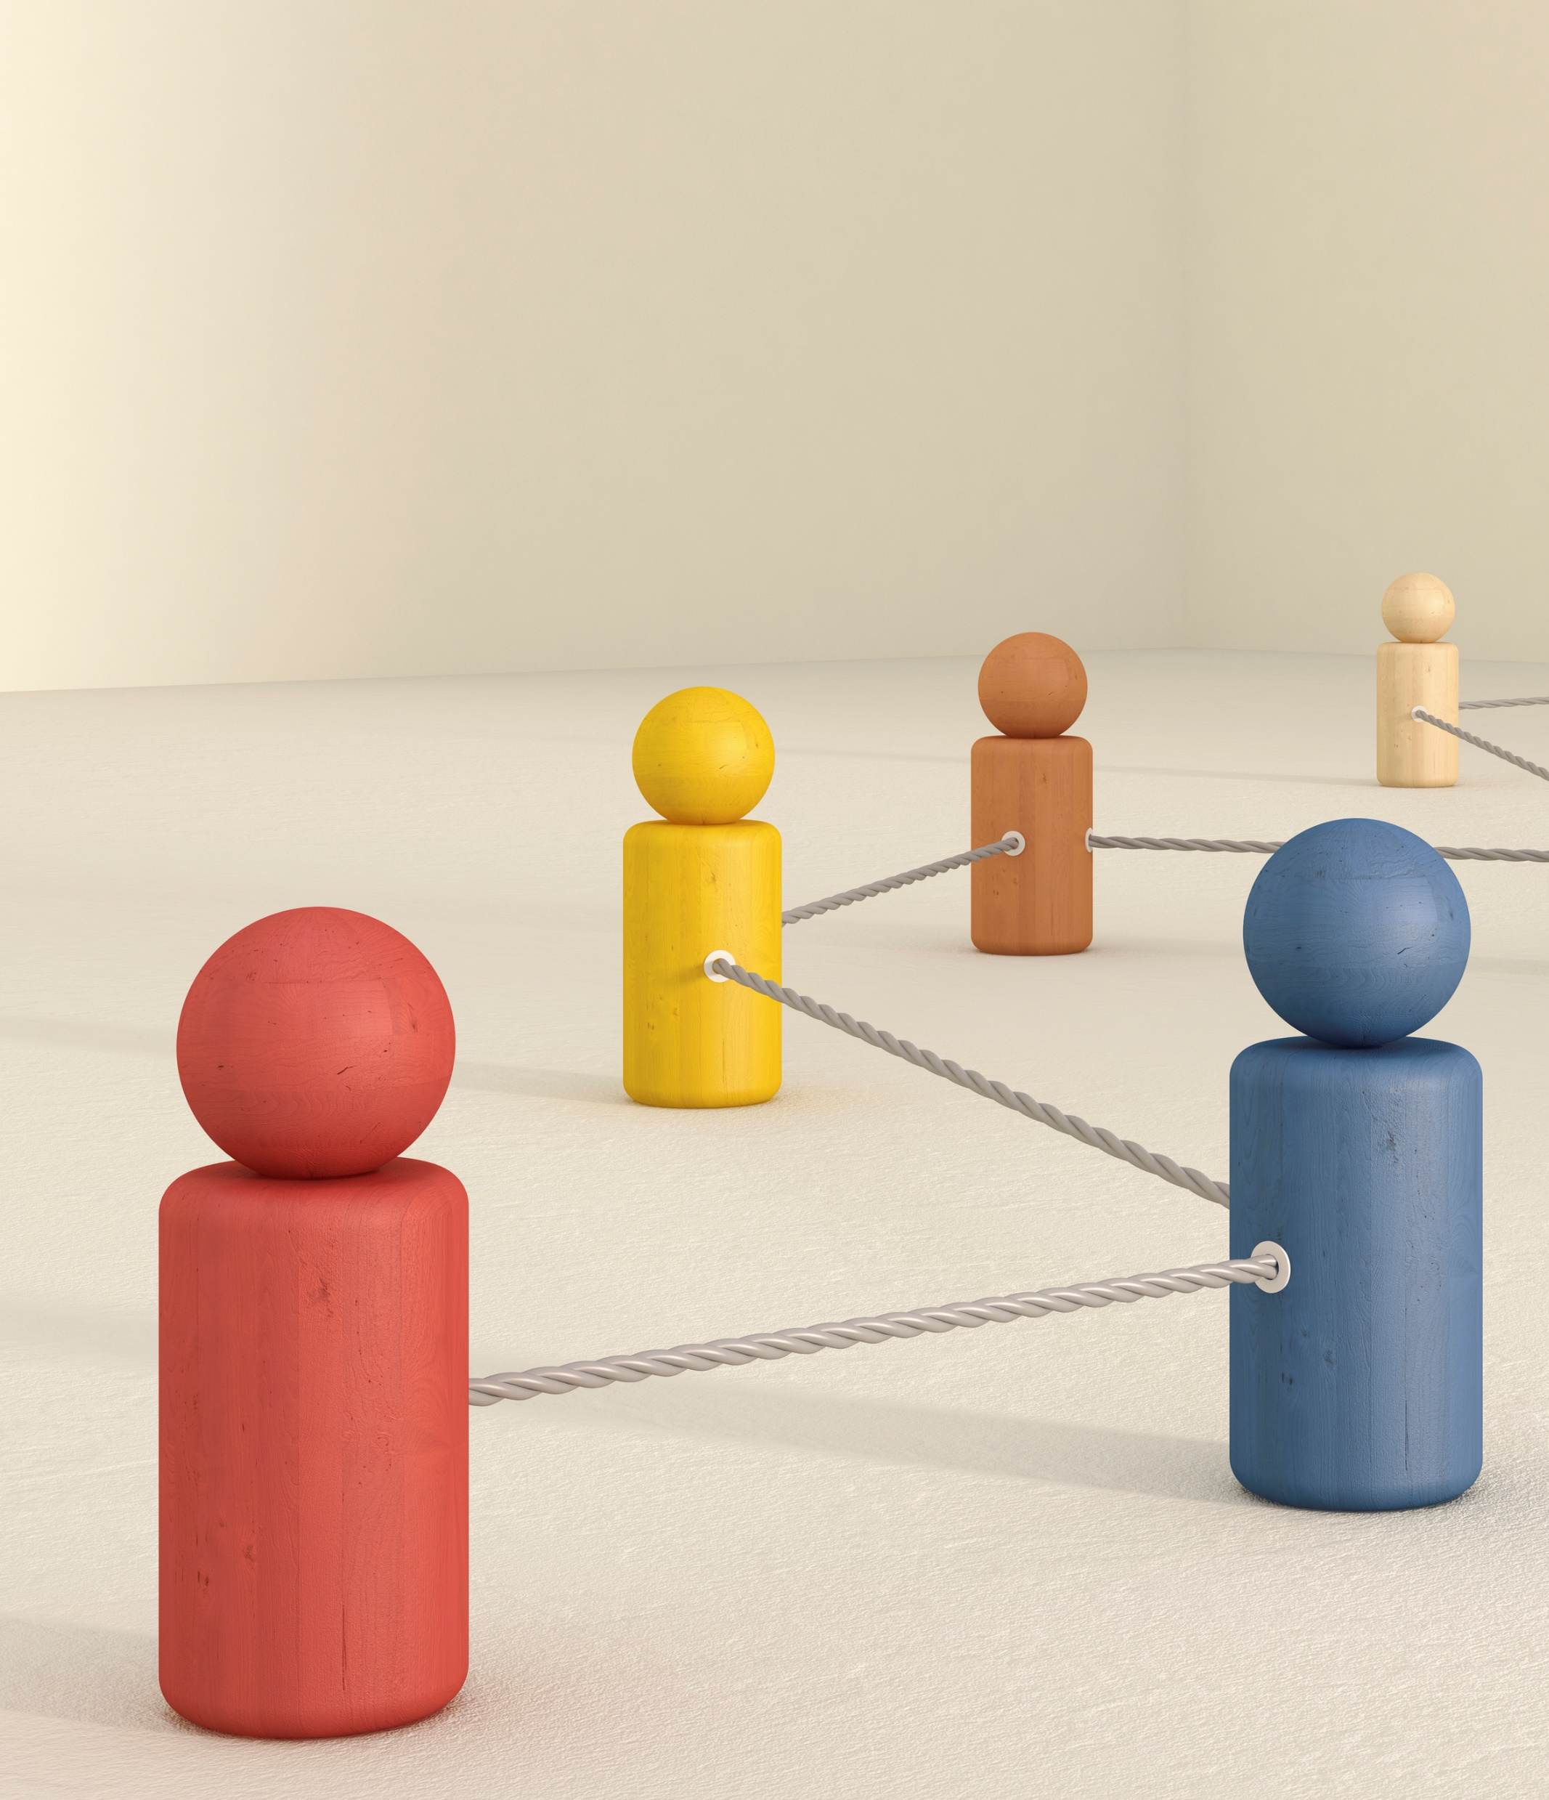
Коммуникация в интернете

Slide 2
Этикет - это способ договориться об одинаковом поведении в определенных ситуациях.

Slide 3
Главные правила эффективной онлайн-коммуникации
1. ЕДИНООБРАЗИЕ
2. ДЕЛОВОЕ ФОТО
3. ПРАВИЛО КОНКРЕТНОЙ ЦЕЛИ СООБЩЕНИЯ
4. НЕТ ПАССИВНОЙ АГРЕССИИ
5. НАЗЫВАТЬ СОБЕСЕДНИКА ПО ИМЕНИ
6. ОТКАЗ ИЛИ НЕОТВЕТ?

Slide 4
Поведение в социальных сетях: что делать и не делать, чтобы вас правильно поняли.
Здесь тоже работает цифровой этикет.

Slide 5
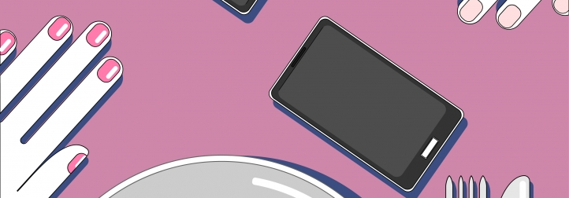
Цифровой этикет формулируется и пишется прямо сейчас. Он вбирает в себя и классические правила ведения корреспонденции, и более молодые законы бизнес-этикета, и, в силу глобализации, важные нюансы общения с иностранными адресатами.

Slide 6
Правила "сетевого этикета" базируются на 10 принципах:
1. Помните, что Вы говорите с человеком.
2. Придерживайтесь тех же стандартов поведения, что и в реальной жизни.
3. Помните, где Вы находитесь в киберпространстве.
4. Уважайте время и возможности других.
5. Сохраняйте лицо.
6. Помогайте другим там, где Вы это можете делать.
7. Не ввязывайтесь в конфликты и не допускайте их.
8. Уважайте право на частную переписку.
9. Не злоупотребляйте своими возможностями.
10. Учитесь прощать другим их ошибки.

Slide 7
Нужно помнить, что:
Степень защищенности напрямую связана с уровнем цифровой грамотности.
Жизненный опыт и сформированное мировоззрение.
Критическое мышление.

Slide 8
Кибербуллинг — одна из самых острых социальных проблем цифровой эпохи. По сути кибербуллинг — это травля, которая происходит в интернете.

Slide 9
В первую очередь, важно помнить, что от травли можно защититься. Для этого рекомендуют соблюдать несколько правил.
Не ввязывайтесь в глупые споры в сети.
Общайтесь только с теми, кому вы доверяете.
Не переживайте из-за каждого комментария.
Не стоит делиться личной информацией с незнакомыми людьми.

Slide 10
Но что делать, если вы всё же подверглись травле?
Не паникуйте.
01
Подумайте, кому вы доверяете, расскажите о происходящем.
02
Ни в коем случае не пытайтесь отомстить обидчикам.
03

Slide 11
Как помочь близкому человеку, если он подвергся травле?
Поймите, можете ли вы оказать помощь близкому человеку.
Постарайтесь успокоить близкого человека.

Slide 12
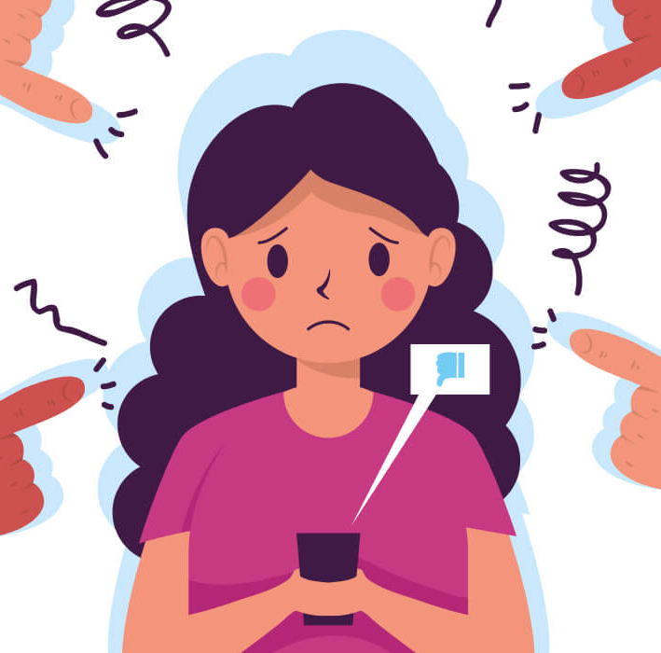
Если же вас обвиняют в травле, не стоит резко реагировать.
Помните, вы не знаете, какие ваши слова могут обидеть другого человека.

Slide 13
Как понять, что человек стал жертвой кибербуллинга?
У него изменилось настроение, он стал более замкнутым и встревоженным.
Он реже использует свой телефон, резко реагирует на оповещения о новых сообщениях
Он удалил аккаунты в социальных сетях
Вы увидели оскорбительные фото и материалы в открытом доступе. (Часто травля происходит у всех на виду)

Slide 14
Зачастую жертвами кибербуллинга становятся дети и подростки.

Slide 15
Главная защита от кибербуллинга — это вежливая коммуникация, соблюдение основ цифровой грамотности и спокойное отношение к любым внешним воздействиям в интернете.

Slide 16
С 1 января 2016 года в России вступил в действие закон о «праве на забвение».

